Slide 1
Задача классификации с пересекающимися классами на примере автоматической расстановки тегов для текстов открыток
Шкунов Павел 21ФиПЛ2
Руководитель:
к.филол.н., доцент департамента фундаментальной и прикладной лингвистики,
Куликова Валентина Александровна
Работа подготовлена в ходе проведения исследования (проект № 24-00-004 «Динамика коммуникативных практик в почтовой переписке (на материале корпуса «Пишу тебе»)») в рамках Программы «Научный фонд Национального исследовательского университета «Высшая школа экономики» (НИУ ВШЭ)»

Slide 2
Цель: Рассмотрение задачи классификации с пересекающимися классами на примере автоматической расстановки тегов для текстов открыток
Задачи:
Выделение признаков, важных для определения тематики открыток
Сравнение методов, применяющихся к задаче многоклассовой классификации с пересекающимися классами в том числе в сфере обработки естественного языка
Применение различных походов к векторизации текстовых данных являются основными задачами исследования
Новизна данного исследования обусловлена неразработанностью проблемы классификации с пересекающимися классами для текстов на русском языке, а также использованием корпуса оцифрованных открыток, тексты которых значительно варьируются по длине (длина самого короткого текста - 10 символов, самого длинного - 2311 символов), содержат опечатки, пропуски слов, имена собственные, диалектизмы и окказионализмы

Slide 3
Классификация с пересекающимися классами — это тип задачи машинного обучения, в которой каждому объекту может быть присвоено несколько меток из заранее определенного набора классов.
Подходы к решению задачи классификации с пересекающимися классами
Трансформация исходной задачи в задачу бинарной классификации
Независимые бинарные классификаторы
Цепь зависимых бинарных классифкаторов
Использование алгоритмов, которые можно адаптировать под данную задачу
Метод ближайших соседей
Нейросетевые подходы

Slide 4
Данные
Используемый в исследовании корпус включал в себя 16952 открыток.
Удаление открыток:
Открытки, в которых в текстовом поле отмечено «не заполнено» / отсутствует какой-либо текст
Открытки, в текстовом описании которых менее 10 символов
Обработка тегов:
Приведение к нижнему регистру
Унификация теги, имеющие одинаковое содержание, но разный план выражение («1 мая» и «первое мая»)
Исключение тегов «тег отсутствует», «репродукции картин», «дети на картинке», «поздравление на картинке», «изображения животных»
Сокращение количества тегов до 30

Slide 5
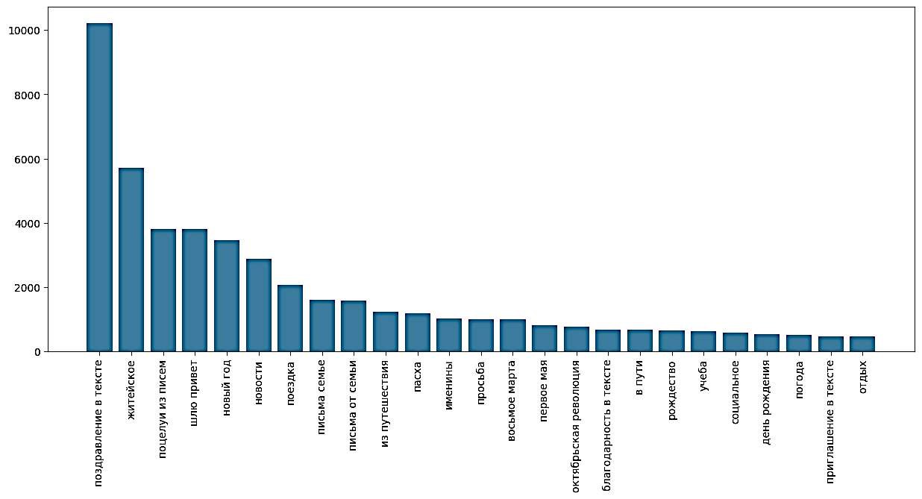
Количество объектов каждого класса

Slide 6
Метрики оценки качества
Exact Match Ratio (MR) – доля объектов, для которых набор меток классов был предсказан полностью верно. Как отмечено выше, сложность выбора метрики качества для задачи классификации обусловлена тем, что модель может выдавать частично правильные предсказания. MR метрика является наиболее строгой, так как не разделяет неправильные и частично правильные ответы. Данная метрика не очень подходит для задач с большим количеством классов, так как вероятность полностью корректно предсказать все классы из очень большего набора значительно ниже.
Расстояние Хэмминга - симметрическая разность между множеством правильных меток классов и предсказанных, нормализованная на количество классов. Учитывает количество меток, которые не относятся к данному объекту, но были предсказаны моделью, а также количество меток, которые на самом деле относятся к данному объекту, но были пропущены моделью. Чем меньше расстояние Хэмминга, тем лучше качество модели.
Точность - мощность пересечения множеств правильно предсказанных классов, поделенная на мощность объединения множеств правильно предсказанных классов и неправильно предсказанных классов. Также точность может быть проинтерпретирована как отношение правильно предсказанных меток классов к общему числу классов.

Slide 7
Метод ближайших соседей
Основан на идеи компактности, заключающейся в том, что объекты одного класса обычно расположены близко друг к другу в пространстве признаков
Уникальная комбинация классов, относящихся к объектам, рассматривалась как отдельный класс
Обучение модели заключается в запоминании обучающей выборки
Быстрота обучения
Большие временные затраты на получение предсказаний

Slide 8
Логистическая регрессия
Логистическая регрессия — это статистическая модель, которая позволяет оценивать вероятность принадлежности объекта к одному из двух классов на основе его признаков.
Независимые классификаторы
Цепь классификаторов
Каждый классификатор должен определять, относиться ли объект к данному классу.
Между классами, как правило, имеется некоторая корреляция, которая не учитывается при независимом обучении классификаторов
Высокая скорость работы
Признаковое пространство для каждого бинарного классификатора дополняется индикаторами, полученными с помощью предыдущих моделей в цепи.
Учитываются взаимосвязи между классами, однако значительна роль того, в какой последовательности классификаторы объединяются в цепь, так как каждый классификатор учитывает предсказания предыдущих, но не может принимать во внимание результаты работы следующих классификаторов
Уменьшается скорость работы

Slide 9
Модели глубинного обучения
rubert-base-cased
distilrubert-tiny-cased-conversational-v1
Количество эпох обучения: 5
Количество обучаемых параметров: 180M
Объем памяти: 714МБ
Размер словаря: 120k
Количество эпох обучения: 50
Количество обучаемых параметров: 10.4M
Объем памяти: 41МБ
Размер словаря: 31k

Slide 10
Сравнение моделей
Модель | Время обучения | Время инференса | MR | Расстояние Хэмминга | Точность
Метод ближайших соседей | 0.33 с (CPU) | 5.38 с (CPU) | 0.167 | 0.087 | 0.38
Независимые бинарные классификаторы (Логистическая регрессия) | 59 с (CPU) | 0.29 с (CPU) | 0.285 | 0.059 | 0.564
Цепь бинарных классификатор (Логистическая регрессия) | 5 мин 52 с (CPU) | 1.36 с (CPU) | 0.29 | 0.059 | 0.569
DeepPavlov/rubert-base-cased | 1 час 57 мин 6 с (GPU) | 01 мин 48 с (GPU) | 0.309 | 0.056 | 0.624
DeepPavlov/distilrubert-tiny-cased-conversational-v1 | 1 час 55 мин 32 с (GPU) | 16 с (GPU) | 0.305 | 0.057 | 0.611

Slide 11
Спасибо за внимание!

